Slide 1
末梢静脈ラインからの
ノルエピネフリン投与は
するべきか？
山本 舞

Slide 2
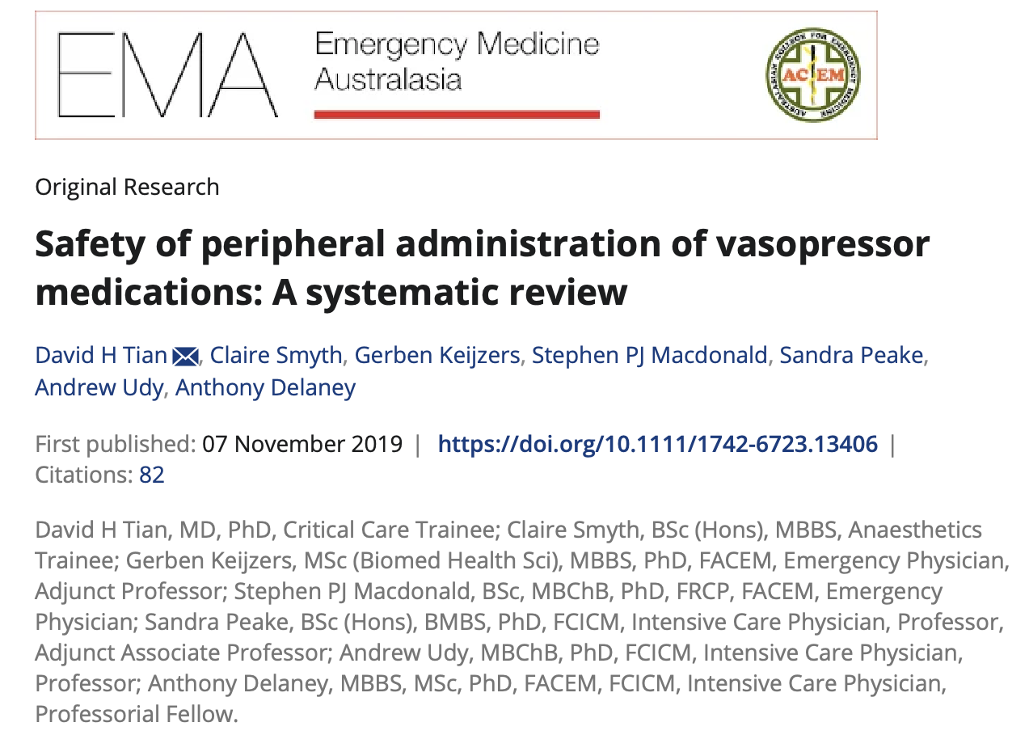
以前の研究では
ノルエピネフリン、フェニレフリン、ドパミン、バソプレシン、エピネフリンの末梢静脈ライン投与に関するシステマティックレビュー
平均投与時間22 時間、血管外漏出は3.4%、組織壊死や虚血といった有害事象はなし

Slide 3
SSCG2021から新規追加！
敗血症性ショックの成人は、中心静脈アクセスが確保されるまで昇圧剤投与開始を遅らせるのではなく、末梢静脈から昇圧剤を開始して平均血圧を回復させるべき！

Slide 4
ただし
末梢静脈ラインからの
vasopressor投与は短時間にとどめる！
具体的にどれくらいの時間？投与速度？濃度？

Slide 5
今回の論文
CHEST 2024; 165(2):348-355
ICUに入室したすべての患者が対象
末梢静脈ライン(PIVC)からノルエピネフリン（NAD）を投与し、中心静脈ライン(CVC)を使用せずに済んだ日数を調査

Slide 6
TrIal design
Methods
Cleveland Clinic本院ICU
単施設前向きコホート研究
2019年2月から2021年6月まで
Inclusion criteria
研究期間中に末梢からNAD投与を受けた患者

Slide 7
Primary outcome
OUtcomes
CVCを挿入せずにNAD投与が可能だった日数
secondary outcome
血管外漏出発生率
血管外漏出した場合の組織障害の程度

Slide 8
PIVCからのNAD投与に関する基準
PIVCからのNAD投与期間は制限なし
18G、20G、22Gいずれかの2つのPIVCを確保
PIVCは手首より中枢、肘窩より末梢
2時間ごとにNAD投与ラインを吸引し逆血を確認
PIVC留置と挿入されていることの確認はエコーを用いて
NAD最大投与量は15μg/分、超えた場合はCVC留置
組成はNAD16mg+５％ブドウ糖250ml
血管外漏出が生じた場合は他のPIVCに投与経路を変更する
血管外漏出が生じた部位にはフェントラミンとニトログリセリンを使用
NAD以外のVasopressorは末梢からは投与しない
この基準以外の理由でも主治医の判断で投与経路をCVCに変更することは可能

Slide 9
results
 | ノルエピネフリン末梢投与を 受けた例（N=635)
年齢(y) | 63(55-71)
体重(kg) | 82.3(68.9-99.3)
BMI(kg/m2) | 28.2(23.7-33.6)
NAd最大投与量 (μg/min) | 10(6-15)
投与期間（時間） | 5.8(2.0-19.7)
CVCを要した件数 | 292/603(48.4)
血管外漏出 | 35(5.5)
組織障害グレード
0 | 5(14.3)
1 | 16(45.3)
2 | 13(37.1)
3 | 0(o)
4 | 1(2.9)
組織障害グレード分類
０；症状なし
１；1インチ未満の浮腫、熱感なし、疼痛の有無は問わない
２；皮膚は白斑化し半透明で、浮腫は1～6インチで熱感なし、疼痛の有無を問わない
３；皮膚が白色化し半透明で、肉眼的浮腫が6インチを超え、軽度から中等度の疼痛、しびれ
４；皮膚が白色化し半透明で、肉眼的浮腫が6インチを超え、深い瘻孔を伴う浮腫、循環障害、中等度から重度の疼痛を伴う
NAD最大投与量の中央値10μg/分（四分位範囲 6-15μg/分）
NAD投与時間中央値5.8時間（四分位範囲 2.0-19.7時間）

Slide 10
Primary outcome
results
311例（51.6%）がCVC不要だった
CVCを挿入した症例で、NAd末梢投与開始からCVC留置までの時間は中央値3.6時間 (四分位範囲 1.5-12.5時間)
患者1人あたりのCVC留置なしで可能だった期間は中央値1日 (四分位範囲 0〜2日)

Slide 11
secondary outcome
results
血管外漏出は75.8イベント/PIVC投与1000日
21人(60%)が組織障害なしまたは1インチ未満の浮腫を伴う白斑を生じた
外科的介入を要した患者はなし

Slide 12
血管外漏出とNAd末梢投与持続時間の関連
24時間以下投与 vs 24時間以上投与
Results
 | ≦24時間（n=508) | ＞24時間（n=127) | リスク推定値
投与期間（時間） | 3.8(1.5-9.7) | 42.4(32.4-66.1)
最大投与量（μg/min) | 10(5-15) | 10(7-15) | -1.2(-2.9 to 0.6)
血管外漏出 | 24(4.7) | 11(8.7) | 3.9(-0.4 to 10.3)
PIVC注入/1000日の血管外漏出を生じた件数 | 176.4(113.1-262.5) | 33.8(16.9-60.4) | 0.19(0.09-0.39)
組織障害グレード |  |  | 8.0(-23.3 to 39.1)
0 | 5(20.8) | 0(0)
1 | 10(41.7) | 6(54.5)
2 | 8(33.3) | 5(45.5)
3 | 0(0) | 0(0)
4 | 1(4.2) | 0(0)
1000日あたり換算だと24時間以上投与群の方が血管外漏出イベントが少ない
血管外漏出を認めた患者の組織障害グレードに有意差なし

Slide 13
血管外漏出を生じた患者の特徴は？
RESults
 | 血管外漏出なし（n=600) | 血管外漏出あり（n=35) | 効果推定値（95%CI)
年齢（y） | 63 (55 to 71) | 67 (61 to 74) | 4.0 (–0.5 to 8.0)
BMI（kg/m2) | 28.3 (23.9-33.5) | 27.0 (20.8 to 35.9) | –0.7 (–3.6 to 2.6)
カテーテル留置基準をすべて満たした症例 | 266 (44.3) | 19 (54.3) | 10.0 (–6.6 to 25.7)
カテーテルサイズを満たしたもの | 495 (82.5) | 33 (94.3) | 11.8 (–1.4 to 17.0)
カテーテル留置場所を満たしたもの | 394 (65.7) | 27 (77.1) | 11.5 (–5.1 to 23.0)
エコーを使用したもの | 294 (49.0) | 22 (62.9) | 13.9 (–3.1 to 28.4)
投与期間（時間） | 5.5 (1.9-18.9) | 13.8 (4.0 to 29.5) | 6.8 (–3.1 to 19.3)
投与期間が24時間を超える症例 | 116 (19.3) | 11 (31.4) | 12.1 (–1.2 to 28.9)
最大投与量 | 10 (5-15) | 13 (7-15) | 0.6 (–2.1 to 3.8)
高齢
投与時間が長い
PIVCからのNAD投与に関する基準を満たしたかどうかに差はなかった

Slide 14
Discussion
末梢からのNAD投与は重大な血管外漏出に伴う合併症なくCVCの留置頻度、期間を短縮することができる
血液の吸引やエコーを用い、作成した基準を遵守することでPIVCが確実に血管内に留置されているかを常に評価でき、大量のNADが血管外に漏出するのを予防できた
NAD投与最大量を15μg/minに制限したことで、血管外漏出が生じても漏出するNAD量が少なく、組織傷害が抑制されたのかもしれない

Slide 15
Limitation
単施設での前向き観察研究
CVC群との比較対象試験でない
カテーテル留置基準の使用を必須としていないため、選択バイアスにより合併症発生率が低下した可能性がある

Slide 16
conclusion
今後CVC群vsPIVC群でのRCTが待たれる

Slide 17
手術室ではどうする？
敗血症性ショックの患者にCVCがなければ一旦PIVCからNADを投与する
手術中に高容量のNAD投与や他の昇圧薬が必要となっても術中にCVCを挿入することが困難な場合も多いので、NAD投与を要する患者はその時点で必要なくても手術開始前にはCVCを挿入するのが望ましいだろう
その他の患者でNADをPIVCから投与する場合は血管内に確実に留置されていることを常に確認でき、血管外漏出時は別のPIVCが直ちに使用できる状態にあることが条件
低容量（この論文では15μg/min以下）で使用

